Slide 1
遗传算法

Slide 2
遗传算法简介
遗传算法（Genetic Algorithm, GA）是模拟达尔文生物进化论的自然选择和遗传学机理的生物进化过程的计算模型，是一种通过模拟自然进化过程搜索最优解的方法。
遗传算法以一种群体中的所有个体为对象，并利用随机化技术指导对一个被编码的参数空间进行高效搜索。其中，选择、交叉和变异构成了遗传算法的遗传操作；参数编码、初始群体的设定、适应度函数的设计、遗传操作设计、控制参数设定五个要素组成了遗传算法的核心内容。

Slide 3
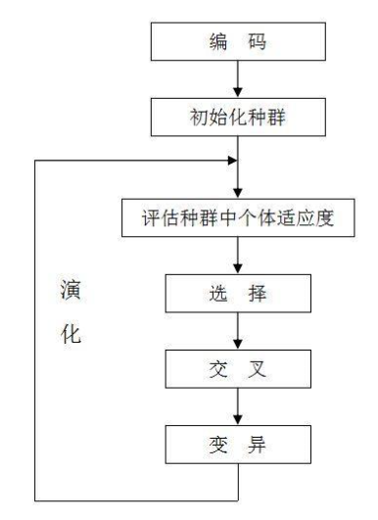
执行过程
遗传算法是从代表问题可能潜在的解集的一个种群（population）开始的，而一个种群则由经过基因（gene）编码的一定数目的个体(individual)组成。每个个体实际上是染色体(chromosome)带有特征的实体。在一开始需要实现从表现型到基因型的映射即编码工作。
初代种群产生之后，按照适者生存和优胜劣汰的原理，逐代（generation）演化产生出越来越好的近似解，在每一代，根据问题域中个体的适应度（fitness）大小选择（selection）个体，并借助于自然遗传学的遗传算子（genetic operators）进行组合交叉（crossover）和变异（mutation），产生出代表新的解集的种群。
Notes:
遗传算法的执行过程

Slide 4
遗传算法用于优化神经网络
自动学习深度网络结构
优化深度神经网络的权重
网络超参数优化
Notes:
遗传算法在优化神经网络方面的三个应用

Slide 5
参考文献
Xie, Lingxi, and Alan Yuille. "Genetic cnn." Proceedings of the IEEE International Conference on Computer Vision. 2017.
Such, Felipe Petroski, et al. "Deep neuroevolution: Genetic algorithms are a competitive alternative for training deep neural networks for reinforcement learning." arXiv preprint arXiv:1712.06567 (2017).
Young, Steven R., et al. "Optimizing deep learning hyper-parameters through an evolutionary algorithm." Proceedings of the Workshop on Machine Learning in High-Performance Computing Environments. ACM, 2015.

